Slide 1


مستجدات منهاج النشاط العلمي
بالسلك الابتدائي

Slide 2
محاور العرض
المستجدات المنهاجية لمادة النشاط العلمي
1
دواعي ومنهجية تنقيح منهاج النشاط العلمي
المرتكزات والمكونات الأساسية لبرنامج النشاط العلمي
التنظيم البيداغوجي لبرنامج النشاط العلمي
المقاربة البيداغوجية والديدكتيكية: نهج التقصي
2
مفهوم نهج التقصي
خطوات نهج التقصي
تدبير مقطع تعليمي/ تعلمي وفق نهج التقصي
التقويم وشروط الإنجاز

Slide 3

ماهي أهم المستجدات المنهاجية لمادة النشاط العلمي التي تم ترسيمها بالسلك الابتدائي؟

Slide 4
1
المستجدات المنهاجية
لمادة النشاط العلمي

Slide 5
دواعي تنقيح منهاج النشاط العلمي
المضامين والقدرات
المقاربات البيداغوجية
الغلاف الزمني
غياب الترابط والانسجام الداخلي بين مواضيع النشاط العلمي؛
عدم توضيح كفايات مادة النشاط العلمي في الكتاب الأبيض؛
عدم ملاءمة المنهاج الوطني للمناهج الدولية الفضلى؛
غلبة الأهداف المتعلقة بالمعرفة؛
غياب مواضيع مرتبطة بالتكنولوجيا.
طرائق التدريس لا تتلاءم والممارسات العالمية الفضلى؛
التركيز على المحتوى وغياب واضح للنهج العلمي ولمهارات التفكير العلمي؛
نقص واضح في التوجيهات الخاصة بالمادة، مما انعكس سلبا على عملية تأليف الكتب المدرسية والممارسات الصفية.
عدم كفاية الغلاف الزمني السنوي والأسبوعي.

Slide 6
أهم المستجدات والتعديلات التي جاء بها البرنامج المحين للنشاط العلمي
إعادة بنية البرنامج و إعداد تصور جديد لتدريس مادة النشاط العلمي بالمدرسة الابتدائية
إدراج مكون المعلوميات خلال الأسبوع الخامس من كل وحدة بالمستويين الخامس والسادس
إدراج مكون التكنولوجيا كمجال مستعرض (تقدم محتوياته بكيفية تدريجية، ولها ارتباط بأهداف الوحدة)؛
إدراج التربية على الصحة الإنجابية (ESP) والجنسية بالوحدة الخامسة بالمستوى السادس

Slide 7
اعتماد مرتكزات ومكونات جديدة لمنهاج مادة النشاط العلمي
تدقيق مقاربة تدريس وتعلم العلوم باعتماد نهج التقصي
اعتماد كفاية مركبة شاملة لكل مكونات المادة الدراسية وأنشطة التعلم وذلك بالنسبة
لسنة دراسية واحدة؛
استحضار المهارات العليا، أثناء تقويم مادة النشاط العلمي، عوض الاهتمام بمهارات التعرق والفهم والتطبيق والاكتفاء فقط بالأسئلة الاسترجاعية؛
اعتماد تنظيم زمني ومنهجي جديدين؛
Notes:
ESP

Slide 8
منهجية تنقيح وتحيين منهاج النشاط العلمي
الاسترشاد بأحدث الدراسات المتخصصة في مجال العلوم، وخصوصيات الفئة المستهدفة؛
تحليل محتوى البرنامج الدراسي السابق ومختلف الوثائق الرسمية، من أجل تشخيص نقط قوتها والجوانب التي تحتاج إلى تحسين؛
الاطلاع على الأطر المرجعية للاختبارات الدولية، من أجل استحضارها أثناء بلورة المنهاج، بغية إعداد المتعلمات والمتعلمين لهذه الاختبارات (PISA، TIMSS)؛
الانفتاح على الممارسات العالمية الفضلى المتصلة بإعداد وثائق المنهاج ( Japon، Singapour، NGSS)؛
استكمال سيرورة الانسجام الداخلي لمنهاج العلوم عبر السنوات الست؛
الحفاظ على التدرج والتوسع في تقديم المفاهيم العلمية؛
استحضار التهيئة اللغوية لإعداد المتعلمات والمتعلمين للتناوب اللغوي؛
استحضار التزامات المغرب في كافة القضايا المرتبطة بالصحة والبيئة والطاقة والمناخ.

Slide 9
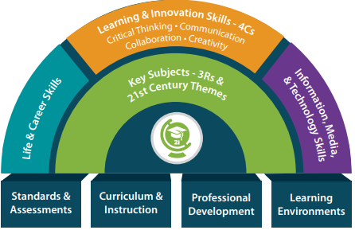
مرتكزات منهاج مادة النشاط العلمي
4
3
2
1
التهيئة اللغوية
أهداف التنمية المستدامة
الثقافة العلمية
مهارات القرن الواحد والعشرين

Slide 10
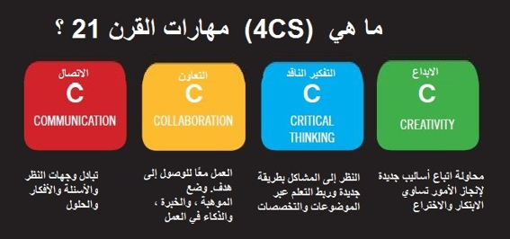
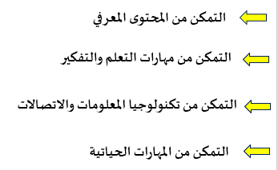
مهارات القرن الواحد والعشرين Les habiletés du 21 siècle

Slide 11
La littératie scientifique الثقافة العلمية
القدرة على استخدام المعرفة العلمية؛
اتباع خطوات نهج التقصي؛
فهم واتخاذ القرارات السليمة بشأن العالم الطبيعي والنشاط البشري.
تنمية الثقافة العلمية
العمليات والمهارات العلمية
المعارف والمفاهيم
المواقف والقيم

Slide 12

Les objectifs du développement durable أهداف التنمية المستدامة
1-القضاء على الفقر
17-شراكات لتحقيق الأهداف
16-السلام والعدل
2-القضاء على الجوع
15-الحياة في البر
3-الصحة الجيدة والرفاه
14-البحار والمحيطات
4-التعليم الجيد
13-العمل المناخي
12-استهلاك وإنتاج مسؤولان
5- المساواة بين الجنسين
11-مدن ومجتمعات مستدامة
6- مياه نظيفة ونظافة صحية
10-الحد من أوجه عدم المساواة
7- الطاقة المتجددة
9- الصناعة والابتكار والبنية التحتية
8-العمل اللائق ونمو الاقتصاد

Slide 13
التهيئة اللغوية
يسعى منهاج النشاط العلمي إلى:
تهيئة المتعلمات والمتعلمين إلى التناوب اللغوي
خلق الانسجام الداخلي بين جميع الأسلاك التعليمية
تحقيق مبداي الإنصاف وتكافؤ الفرص
من أجل ذلك يجب على الأساتذة الحرص على:
المزاوجة بين اللغة العربية (الأولى) واللغة الأجنبية (الثانية) خلال مختلف المحطات الدراسية ( في تقديم العنوان وأهداف الحصة والمصطلحات العلمية الأساس وأنشطة التقصي)؛
المزاوجة بين اللغتين في إنجاز الأنشطة التطبيقية والتقويمية الخاصة بكل حصة؛
المزاوجة بين اللغتين في فروض المراقبة المستمرة في كافة المستويات ، وخلال الامتحان الموحد على صعيد المؤسسة بالنسبة للمستوى السادس ابتدائي.
منهاج يوليوز 2020

Slide 14
المكونات الأساسية لبرنامج مادة النشاط العلمي
يأتي تنقيح البرامج الدراسية لمادة النشاط العلمي في سياق تجديد مهام المدرسة الوطنية المفعمة بالحياة والمنفتحة على محيطها وعلى مستجدات البحث العلمي والتكنولوجي، من خلال تطوير النموذج البيداغوجي، باعتماد التنوع والانفتاح والنجاعة والابتكار.
إعداد تصور جديد يجمع بين ثلاثة عنا صر أساسية
القيم والمواقف
الممارسات والمهارات العلمية
المضامين المعرفية الأساسية

Slide 15

علوم الحياة
العلوم الفيزيائية
علم الأرض والفضاء
التكنولوجيا
L’informatique
حب الاستطلاع
تحمل المسؤولية
الإبداع
الأمانة العلمية
المثابرة
التعليل العلمي
المبادرة والتعاون
تقدير العلم والعلماء
نهج التقصي
المشروع
حل المشكلات
مهارات التفكير العلمي

Slide 16
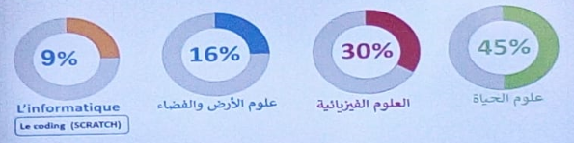
محاور ومحتوى المضامين الأساسية
التكنولوجيا
علوم الأرض والفضاء
تاريخ الأرض ومواردها وخصائصها والنشاط البشري
موقع كوكب الأرض ضمن النظام الشمسي
كوكب الأرض: طقسه ومناخه
مشاريع لها علاقة لها علاقة بالأهداف التعلمية الخاصة بالوحدة
العلوم الفيزيائية
حالات المادة وخصائصها والتحولات التي تطرأ عليها
تصنيف الطاقة واستعمالها وطرق وأشكال تحويلها
حركة الأجسام والقوى
علوم الحياة
صحة الإنسان والتفاعل مع البيئة
خصائص الكائنات الحية ووظائفها الحيوية وتفاعلها مع البيئة
دورة الكائنات الحية، التكاثر،
الوراثة والأنظمة البيئية
Informatique
Programme d’informatique basé sur le coding à l’aide de scratche
Notes:
التكنولوجيا محور مندمج مع المحاور الثلاث, تشكل مجالا تطبيقيا حقيقيا للعلوم (إنجاز مشاريع)

Slide 17

القيم والمواقف
القيم العلمية هي مجموعة تصورات عقلية ووجدانية تحدد موقف الانسان إزاء موضوع علمي من خلال أبعد ثلاثية متماسكة العناصر:
البعد الوجداني
الميولات والاتجاهات
البعد المعرفي
المعلومات
البعد الأدائي
السلوكات
ترتبط القيم العلمية بالتفكير العلمي؛ وظيفتها توجيه التفكير إلى الابتكار، شريطة أن تكون هذه القيم إيجابية

Slide 18
الموضوعية
البحث عن الأسباب
حب الاستطلاع
التعاون
المبادرة
القيم
الإيجابية
المرونة
الإبداع
الأمانة العلمية
المثابرة
التعليل العلمي
تحمل المسؤولية
الانفتاح

Slide 19
الممارسات العلمية
تتطلب الممارسات العلمية تملك المتعلم:
- خطوات نهج التقصي
مهارات التفكير العلمي
الخطوات المنهجية للمشروع
الخطوات المنهجية لحل المشكلات
في تعلم مواضيع التكنولوجيا

Slide 20
مهارات التفكير العلمي
التنبؤ
الملاحظة
التصنيف
الوصف
التفسير
المقارنة
الاستنتاج

Slide 21
التنظيم البيداغوجي لبرنامج النشاط العلمي
يتكون برنامج النشاط العلمي من ست وحدات، موزعة على أسدوسين متساويين من حيث المحتوى ومن حيث عدد الأسابيع المخصصة للتعلم والتقويم والدعم؛
تخصص الأسابيع الأربع الأولى لإرساء التعلمات وللأنشطة التطبيقية والتقويمية المرتبطة بها؛
يخصص الأسبوع الأخير من الوحدة لتقويم الوحدة وتوليفها.
التنظيم الزمني
يتوزع الغلاف الزمني لمادة النشاط العلمي وفق ما يلي:
مدة كل حصة | عدد الحصص | الزمن الأسبوعي | الزمن السنوي | الفترة
45 دقيقة | 2 | ساعة ونصف | 51 ساعة | السابقة
60 دقيقة | 2 أو أكثر* | ساعتان | 68 ساعة | الحالية
ملحوظة : مدة كل حصة ساعة واحدة ( 55د + 5د لإنجاز نشاط ترفيهي)؛
*يمكن اعتماد حصص من نصف ساعة أو 45 د

Slide 22
التنظيم المنهجي
نوع العمليات | الأسبوع
تقويم تشخيصي للمكتسبات ودعم استدراكي | الأسبوع الأول من السنة
تقديم حصص الأنشطة التعلمية | الأسابيع الأربعة الأولى من كل وحدة
يخصص لدعم وتوليف تعلمات الوحدة | الأسبوع الخامس من كل وحدة
يخصص لدعم وتوليف التعلمات السابقة | الأسبوع الأخير من كل أسدوس
التنظيم المنهجي لأسابيع التقويم
بالنسبة للمستويين الخامس والسادس، خلال الأسبوع الخامس من كل وحدة، يدرج مكون المعلوميات (L’informatique)،
ويخصص له حصة مدتها 60 دقيقة
مدتها | موضوعها | الحصة
60 دقيقة | تقويم ودعم التعلمات | الأولى
60 دقيقة | L’informatique | الثانية

Slide 23
المستوى الخامس

Slide 24
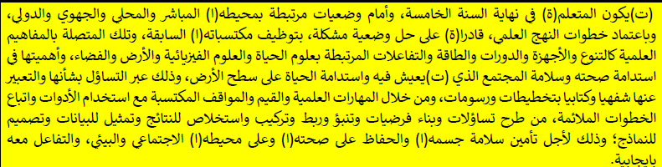
كفاية المستوى الخامس

Slide 25
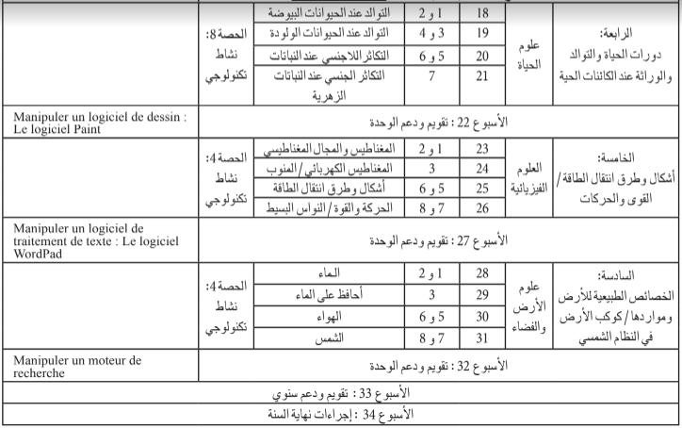
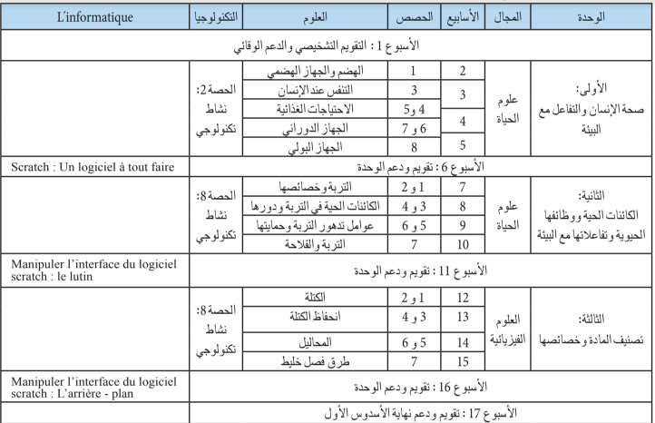
التوزيع السنوي للبرنامج الدراسي للسنة الخامسة من التعليم الابتدائي

Slide 26
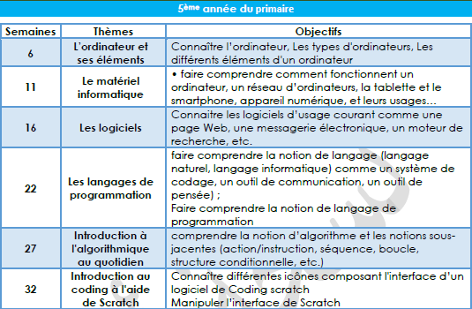
Le programme de l’informatique

Slide 27
المستوى السادس

Slide 28
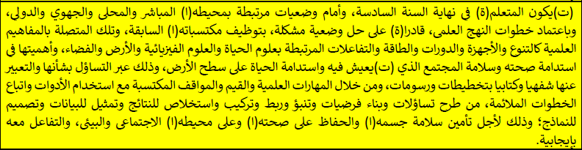
كفاية المستوى السادس

Slide 29
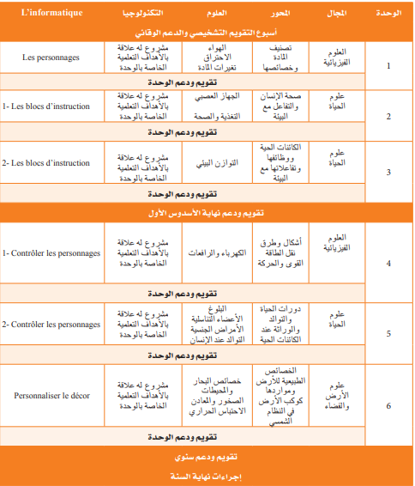
البرنامج الدراسي للسنة السادسة من التعليم الابتدائي

Slide 30
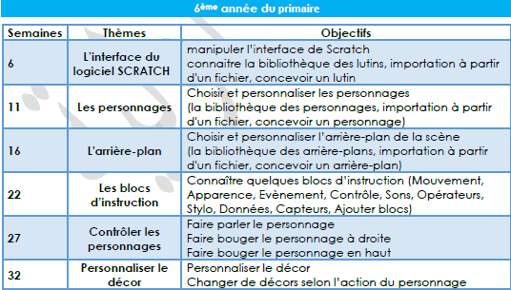
Le programme de l’informatique

Slide 31
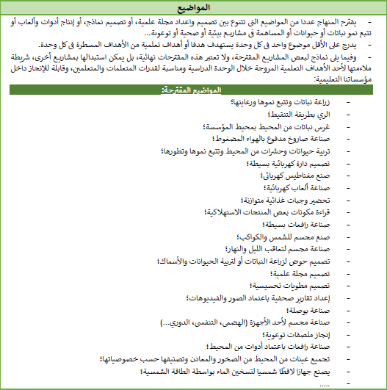
البرنامج العام للتكنولوجيا

Slide 32
2
المقاربة البيداغوجية
والديداكتيكية: نهج التقصي

Slide 33


المقاربة البيداغوجية والديدكتيكية في تعليم وتعلم مادة النشاط العلمي
تفعيل مبادئ المقاربة بالكفايات في أجرأة عناصر البرنامج الدراسي، وتنويع أساليب التمكن منها.
اعتماد نهج التقصي كمقاربة منهجية لبناء المعرفة العلمية.
ما المقصود إذن بنهج التقصي؟
وماهي منهجية تدريس مادة النشاط العلمي وفق نهج التقصي؟

Slide 34

الإطار المفاهيمي
التقصي اصطلاحا
التقصي لغة
مجموع الطرائق التي يدرس بها الباحث في العالم الطبيعي ويقترح تفسيرات علمية بناء على النتائج التي توصل إليها من خلال الأدلة المشتقة من أعماله.
القاموس المحيط: تقصى في المسألة : بلغ نهايتها
المعجم الوسيط: تقصى الأمر: بلغ أقصاه في البحث عنه ومنه فإن التقصي هو البحث عن حقيقة الأمر بدقة
المصطلح الذي يقابل التقصي في الفرنسية هوinvestigation
نهج التقصي من النهوج المعتمدة كمقاربة منهجية لبناء المعرفة العلمية. فهو مجموعة خطوات أو عمليات منهجية يسلكها المتعلمين عن طريق الملاحظة أو التجربة أو المناولة، انطلاقا من تمثلاتهم وتصوراتهم وبشكل مستقل جزئيا للوصول إلى معلومات جديدة.

Slide 35
خطوات نهج التقصي العلمي
مراحل نهج التقصي
لبناء مقاطع تعليمية باعتماد نهج التقصي، يجب تتبع المراحل التالية:
1- اختيار وضعية الانطلاق: وضعية مثيرة للتعلم؛
2- تملك الوضعية من طرف المتعلم و صياغة المشكل؛
3- بناء و صياغة الفرضيات؛
4- التقصي: اختبار صحة الفرضيات؛
5- تقديم و تقاسم النتائج؛
6- المأسسة: بناء التعلمات: تشكيل المعارف وتمكين المتعلمين من تدوينها ؛
7- التقويم و التتبع: استثمار التعلمات المكتسبة.
أنطلق
أتساءل
أفترض
أختبر
أستخلص
أستثمر

Slide 36

أدوات نهج التقصي العلمي
الملاحظة
الزيارات الاستطلاعية
البحث التوثيقي
النمذجة
التجريب
المناولة

Slide 37
مستويات نهج التقصي
يعرف بتقصي التأكيد أو التحقق وفيه يبرهن التلميذ المبدأ العلمي من خلال القيام بنشاط تكون فيه المشكلة والإجراءات والنتيجة محددة سلفا من قبل المدرس(ة ).
يعرف بالتقصي الموجه، وفيه يحدد المدرس المشكلة، ويقوم التلاميذ بتحديد الإجراءات التي تمكنهم من التوصل إلى الحل.
المستوى 3
المستوى 0
يعرف بالتقصي المنظم، حيث المشكلة والإجراءات محددة سلفا من قبل المدرس(ة) وعلى التلاميذ اكتشاف الحل.
يعرف بالتقصي المفتوح، وفيه يصوغ التلاميذ المشكلة، ويحددون الإجراءات التي تمكنهم من التوصل إلى الحل.
المستوى 4
المستوى 1

Slide 38
الخطوات المنهجية لتدبير مواضيع النشاط العلمي باعتماد نهج التقصي
الخطوات المنهجية لتدبير مواضيع النشاط العلمي:
أنشطة بناء المفهوم:
1- اختيار وضعية الانطلاق: وضعية مثيرة للتعلم؛
2- تملك الوضعية من طرف المتعلمات والمتعلمين و تحديد المشكل؛
3- بناء و صياغة الفرضيات؛
4- التقصي: اختبار صحة الفرضيات؛
5- تقديم و تقاسم النتائج؛
6- التعميم؛
أنشطة التطبيق والتقويم والدعم:
7- التقويم و التتبع: استثمار التعلمات المكتسبة.
أنشطة الاستثمار والامتداد

Slide 39
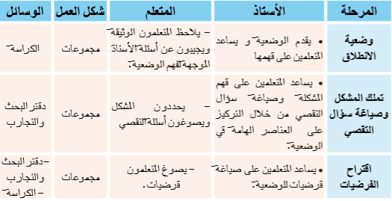
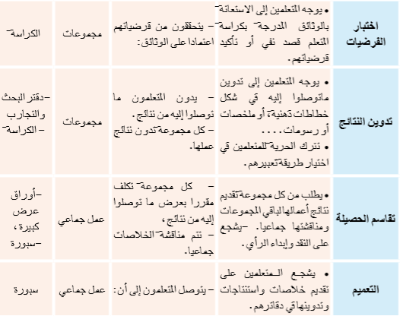
تصريف نهج التقصي في الممارسة الصفية
أنشطة بناء المفهوم

Slide 40
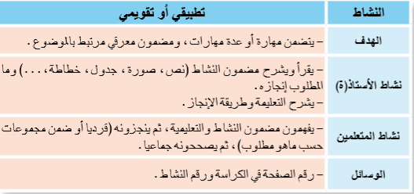
أنشطة التطبيق والتقويم/ أنشطة الاستثمار والامتداد
في مرحلة الاستثمار يقدم الأستاذ(ة) لمجموع التلاميذ تساؤلا ويطالبهم بإيجاد الأجوبة المناسبة باعتماد خطوات نهج التقصي:
اقتراح الفرضيات وكتابتها في دفتر التقصي؛
التحقق من الفرضيات بإنجاز تجارب بسيطة أو مناولات في بيوتهم؛
يدونون نتائج تقصيهم؛
ثم يخلصون إلى استنتاج؛
ينجز العمل في بيوت المتعلمين، وتكتب الملاحظات والاقتراحات في دفتر التقصي لكل منهم؛
يستغل الأستاذ(ة) مقترحاتهم كنقطة انطلاق في الحصة القادمة

Slide 41
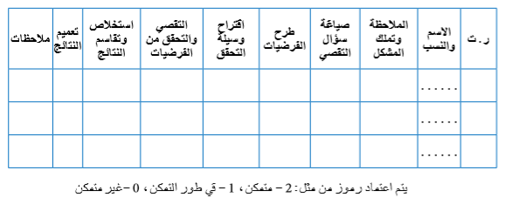
شبكة تقويم مدى تملك المتعلمين لنهج التقصي

Slide 42
دفتر التقصي Cahier d’investigation
إن تدريس العلوم وفق منهج التقصي يقتضي تخصيص دفتر لكل متعلم (ة) لمادة النشاط العلمي((TP، يدون فيه ملاحظاته واستنتاجاته حول الموضوع.
أهمية دفتر التقصي
يسمح للمتعلم بتخطيط الرسومات وتصاميم وخطاطات وجداول ومبيانات أو إلصاق صور...
يسمح له بتملك خطوات نهج التقصي؛
يساعده على اكتشاف أخطائه وتمثلاته حول موضوع ما، سيما أثناء مناقشة النتائج؛
يمكن المدرس(ة) من الحصول على المؤشرات الدالة على تطور مكتسبات المتعلمات والمتعلمين.

Slide 43

مقترح تصميم لدفتر التقصي
منهاج يوليوز 2020

Slide 44
إنجاز المشاريع
يتطرق منهاج النشاط العلمي لمجموعة من المشاريع ذات طبيعة تكنولوجية منسجمة مع مجالات علوم الحياة والعلوم الفيزيائية وعلوم الأرض والفضاء؛ بحيث يمكن إنجاز هذه المشاريع داخل الفصل أو خارجه. والهدف منها هو إعطاء معنى للتعلمات واستثمارها وتطبيقها علميا.
الخطوات المنهجية
اختيار المشروع
تصميم المشروع
إنجاز المشروع
تقاسم وتقويم المشروع

Slide 45
التقويم
في الممارسات الصفية القائمة على نهج التقصي، يمكن للتقويم أن يأخذ أشكالا متعددة. بالإضافة إلى الاختبارات المكتوبة، يمكن للمدرس(ة) أيضا إجراء تقويمات قائمة على الأداء باستخدام النماذج التالية:
الممارسات العلمية
دفاتر التقصي
المشاريع
الملاحظات المباشرة
المراقبة المستمرة
العروض والبحوث والمجلات الحائطية
تصميم النماذج
الملصقات والصور والرسوم
المناقشات
يمكن للمدرس اعتماد الحقيبة التربوية (Portfolio)، سجل يضم جميع إنتاجات المتعلمين

Slide 46
شروط وظروف الإنجاز
الوسائل
التعليمية
شروط وظروف
الإنجاز
البيئة الآمنة
الموارد الرقمية
المسابقات
العلمية

Slide 47
شكرا على الإصغاء والتفاعل

